Slide 1
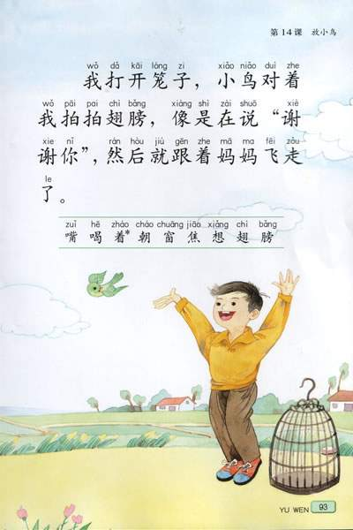

放小鸟

Slide 2


读一读
绿色的羽毛
黄色的嘴巴
一闪一闪的眼睛

Slide 3
姑妈送我一只小鸟，绿色的羽毛，黄色的嘴巴，两只眼睛一闪一闪的，非常可爱。

Slide 4
姑妈送我一只小鸟，绿色的羽毛，黄色的嘴巴，两只眼睛一闪一闪的，非常（ ）。

Slide 5
姑妈送我一只小鸟，绿色的羽毛，黄色的嘴巴，两只眼睛一闪一闪的，非常可爱。

Slide 6
我把它关进笼子里，给它食吃，给它水喝，可它一动也不动。

Slide 7
我很着急，不知道怎么办才好。

Slide 8
我很着急，不知道怎么办才好。

Slide 9
我抬头看去，原来窗外也有一只鸟在叫唤，那声音听起来多焦急啊！

Slide 10
焦急 着急

Slide 11
焦急 着急

Slide 12
骨肉之情 痛痒相关
情深似海 恩重如山

Slide 13
我看了看笼子里的小鸟，决心放它回家去。

Slide 14


Slide 15
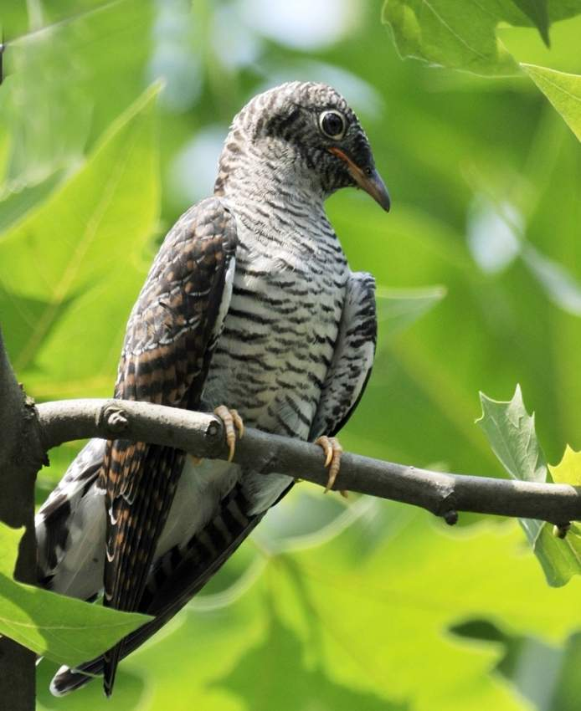
dù juān
杜鹃：被人们称为 “报春的使者 ”。一只杜鹃一年能吃掉５万多条松毛虫。

Slide 16
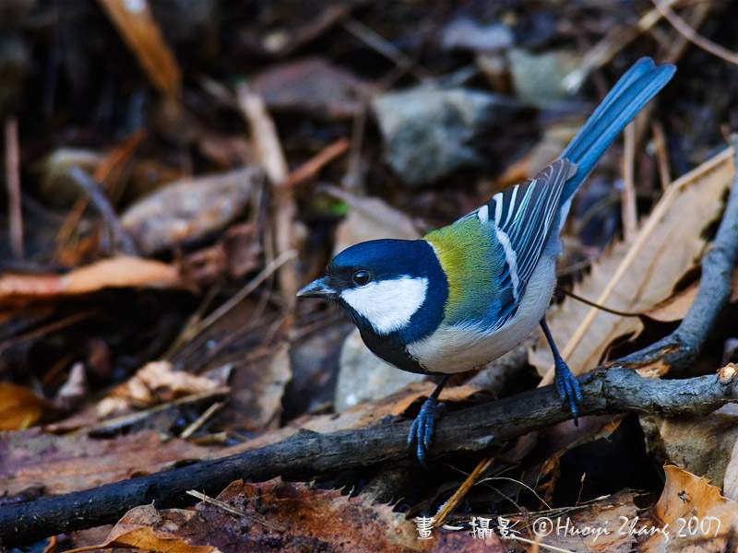
què
大山雀：人们称它为“果园里的卫士”。它一天捕食害虫的重量和自己的体重差不多。

Slide 17
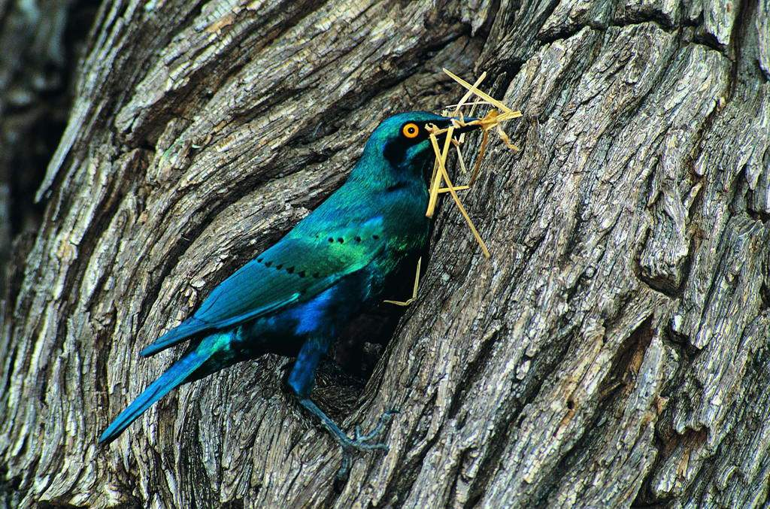
zhuó
啄木鸟： “树木的医生”。一只啄木鸟可以保护５００多亩森林。

Slide 18
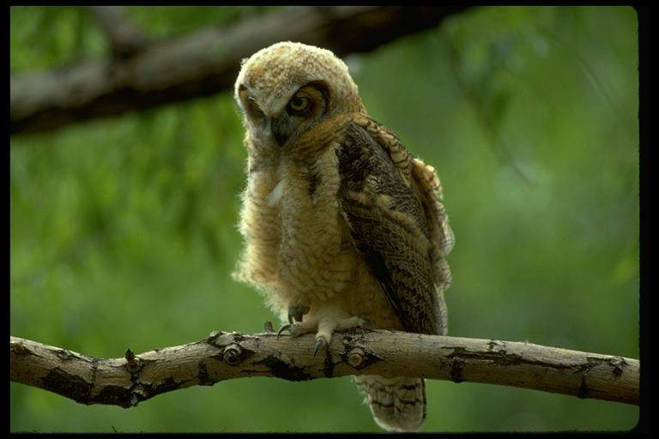
māo yīnɡ
猫头鹰：又叫“捕鼠能手”。一只猫头鹰一个夏季能吃掉１０００多只田鼠。

Slide 19
说一说
鸟是 ，我们要 。

Slide 20

写一写
决
拍
找

Slide 21
写一写
决
拍
找
左窄右宽

